Slide 1
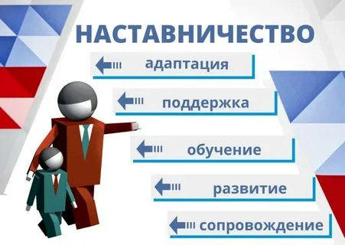
Программа по профилактике и коррекции девиантного поведения несовершеннолетних «Школа исключительных подростков ШИП»
Концептуальная идея: Создание в воспитательном пространстве учреждения благоприятной атмосферы, позволяющей реанимировать педагогически и психологически запущенных детей с проблемами в поведении для успешной адаптации и социализации путем вовлечения их в физкультурно-оздоровительную работу, в мероприятия патриотической, экологической направленности, профориентации через содружество и сотворчество наставников и детей.
Цель программы: Профилактика и коррекция девиантного поведения детей в результате целенаправленного педагогического воздействия, оказание психолого-педагогической помощи воспитанникам с девиантным поведением для успешной адаптации и социализации в детском коллективе в период пребывания в учреждении.
Целевая аудитория: Несовершеннолетние с девиантным поведением в возрасте от 7 до 14 лет из семей, находящихся в социально-опасном положении и замещающих семей Ульяновской области и иной трудной жизненной ситуации

Slide 2


Описание программы:
Программа «Школа исключительных подростков ШИП» предполагает прохождение интенсивного курса реабилитации несовершеннолетних с девиантным поведением в возрасте от 7 до 14 лет в семейном центре при ОГКУСО СП «Ручеёк».
Все участники при поступлении проходят процедуру посвящения, которую проводит Совет старейшин-наставников.
После посвящения ребята становятся
полноправными жителями «Школы наставников»,
где будут посещать клубы по интересам.
За каждым несовершеннолетним закрепляется
наставник в соответствии с выбранным
направлением клуба по интересам. Формируются отряды.
На Совете шипов выбирается орган самоуправления, который включает в себя:
-Совет школы Шипов (орган самоуправления). По одному представителю из группы.
-Глава школы наставников– ответственный за проведение мероприятий.
-Старейшины Шипов- наставники.
-Глава отряда Шипов– капитан отряда.
-Глава школы Шипов – руководитель органом самоуправления.
-Шипы – представители всех отрядов.
В ходе реализации интенсивного курса реабилитации проводятся групповые и индивидуальные психологические тренинги, арт-терапия, релаксационная терапия, используется метод кейсов, осуществляется индивидуальное консультирование детей и родителей .

Slide 3
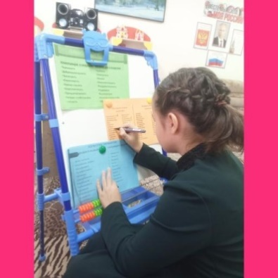
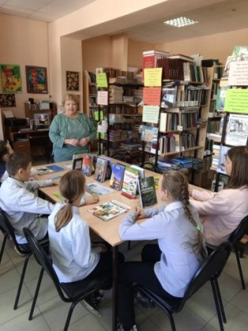
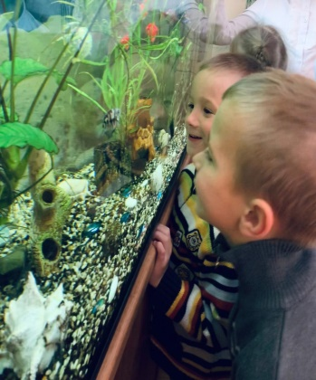
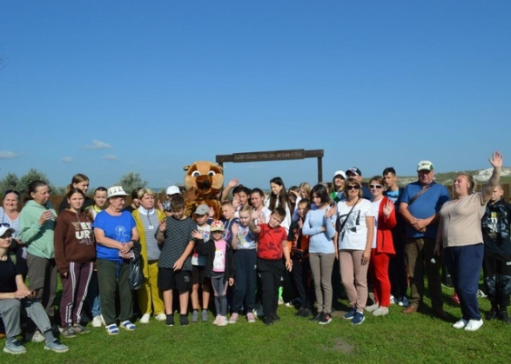
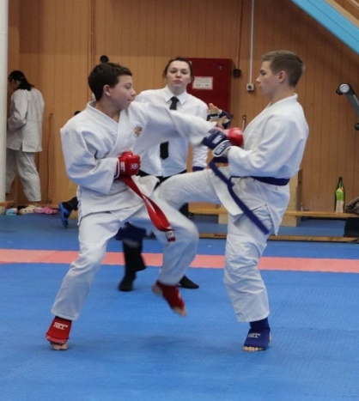
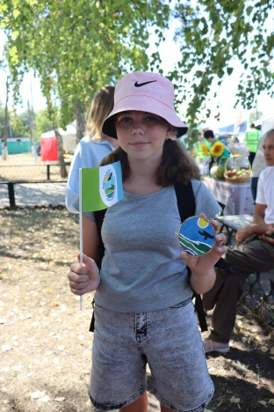
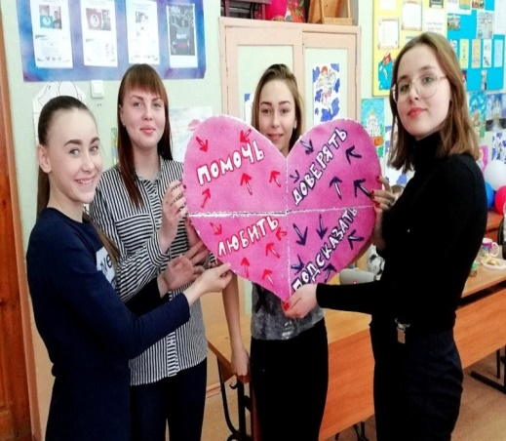
Для детей проводятся полезные активности – тематические встречи , интерактивные игры, мастер-классы.. различные квест-игры, работают клубы по интересам.
В заключении курса реабилитации оформляется итоговое портфолио с достижениями несовершеннолетних по результатам пребывания в «Школе исключительных подростков ШИП». На итоговом заседании старейшин-наставников подводится итог.
В состав наставников , работающих с несовершеннолетними с девиантным поведением, входят : социальный педагог, педагог – психолог, воспитатели, руководитель по физической культуре, музыкальный руководитель, инструктор по трудовому обучению. Также привлекаются специалисты «Национального парка «Сенгилеевские горы», тренер по джиу джитцу при Красногуляевском ДК ,волонтеры МОУ Тушнинской средней школы и другие.

Slide 4
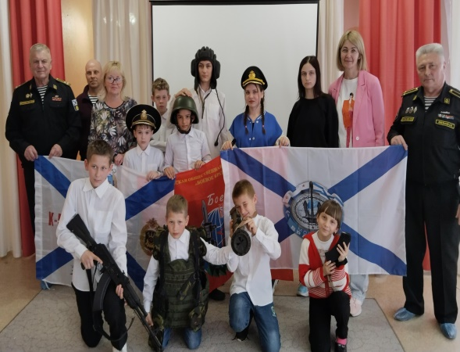
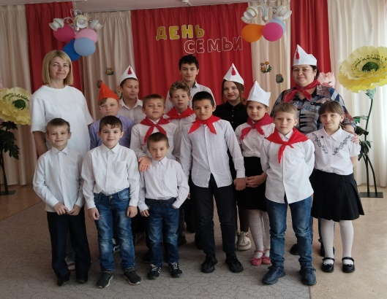
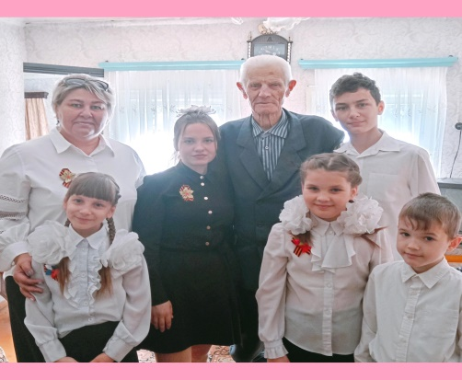
Этапы внедрения программы:
Подготовительный этап:
-Утверждение нормативно-правовых документов, регламентирующих работу отделения социальной реабилитации для несовершеннолетних с девиантным поведением на базе ОГКУСО СП «Ручеек»;
-формирование календарного плана работы отделения;
-информирование населения о работе отделения ;
-размещение информации о работе отделения в сети Интернет;
-организация межведомственного взаимодействия по вопросам организации работы отделения, заключение соглашений, разработка кейсов;
Основной этап:
Реализация комплексного плана работы с воспитанниками девиантного поведения и с его семьей.
- первичная диагностика соматического, психического, социального здоровья ребенка, диагностика семейной ситуации
-изучение индивидуально – психологических особенностей детей; межличностных отношений ребенка; микроклимата семей воспитанников, взаимоотношений с родителями.
интенсивный курс социальной реабилитации в отделении для несовершеннолетних с девиантным поведением по программе «Школа исключительных подростков ШИП »
дальнейшее сопровождение несовершеннолетних специалистами приюта, консультирование всех участников сопровождения о путях и способах решения проблем ребенка.

Slide 5
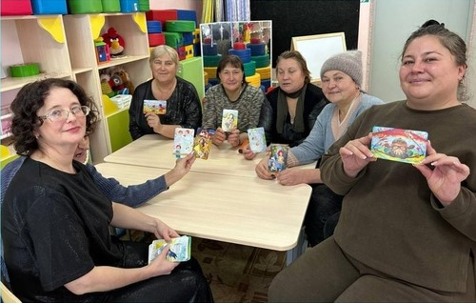
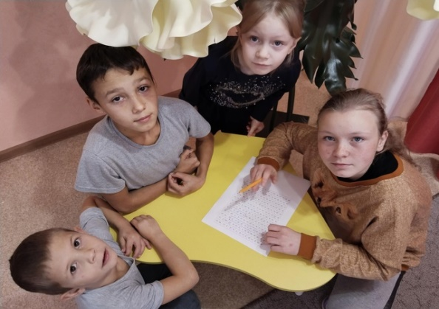
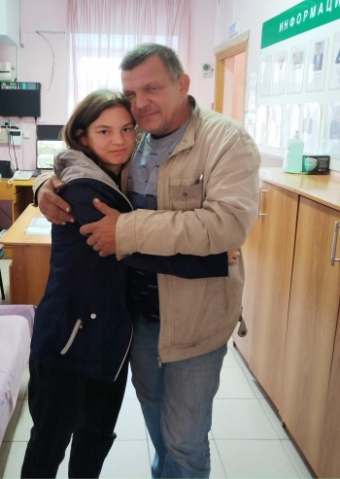
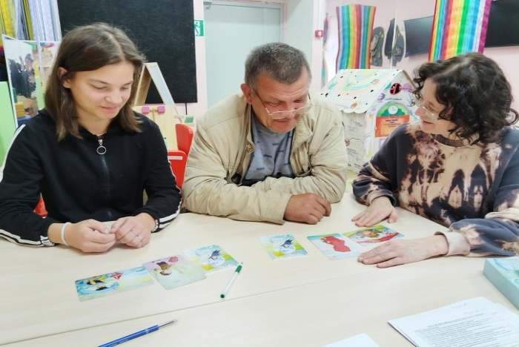
Заключительный этап
-Мониторинг реализации программы.
Проводится диагностика, оформляются диагностические карты, реабилитационные карты, анкеты и другие документы, в том числе фото и видеоматериал. Исследования проводятся параметрическим методом анализа полученных данных. Проводится сопоставление двух параметрических состояний в начале и в конце. Разница между этими показателями и есть реабилитационный эффект. Результаты диагностики выносятся на консилиум, где определяется, как повлияла профилактическая и реабилитационная работа на психическое, физическое и эмоциональное состояние детей. Родителям и специалистам органов системы профилактики выдаются рекомендации по дальнейшей работе с несовершеннолетним.
Успешная реализация программы повысит имидж учреждения, позволит привлекать семьи с детьми девиантного поведения для прохождения реабилитации в рамках программы.

Slide 6

Организации – партнеры (перечень организаций, с которыми осуществляется взаимодействие при реализации программы):
Органы системы профилактики Ульяновской области, общеобразовательные учреждения Ульяновской области, Отделение «Движение первых» МО Сенгилеевский район, ФГБУ «Национальный парк «Сенгилеевские горы», отдел культуры МО Сенгилеевский район, учреждения дополнительного образования МО Сенгилеевский район.
Ожидаемые результаты программы:
Реализация программы предполагает
овладение подростками следующими
знаниями:
∙ о методах и приёмах
самоанализа, самопознания, самосовершенствования;
∙ о приёмах саморегуляции, релаксации;
∙ об индивидуально-личностных особенностях;
∙ о способах поведения в конфликтных и стрессовых ситуациях;
∙ о навыках эффективного взаимодействия с окружающими:
∙ применять на практике навыки саморегуляции, самоконтроля, релаксации; овладеть способами выплёскивания гнева и негативных эмоций в социально приемлемых формах;
∙ овладеть навыками уверенного поведения, бесконфликтного общения;
- умение выражать свои мысли;
- правильно реагировать в трудных жизненных ситуациях;
- родители смогут получать квалифицированную помощь в воспитании своих несовершеннолетних детей, имеющих проблемы в обучении и адаптации;
-профилактические меры воздействия на семью позволят контролировать семейные отношения, укрепят воспитательный потенциал родителей, поспособствуют благоприятной обстановке для полноценного воспитания, обучения и развития несовершеннолетнего;

Slide 7
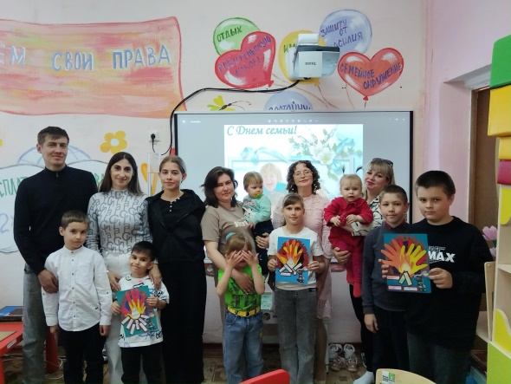
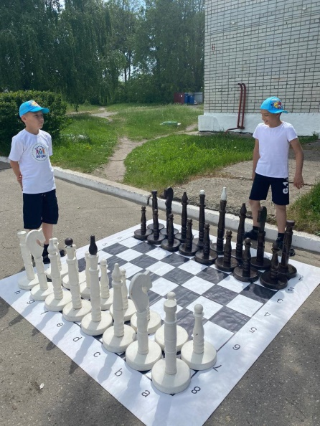
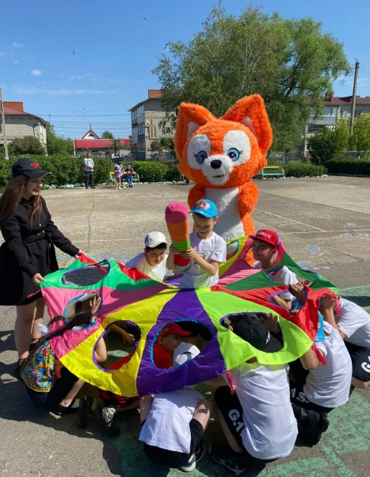
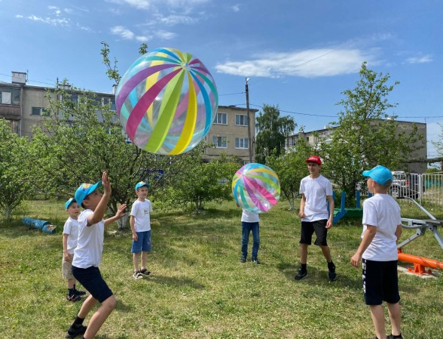
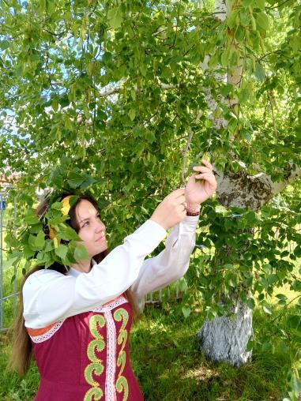
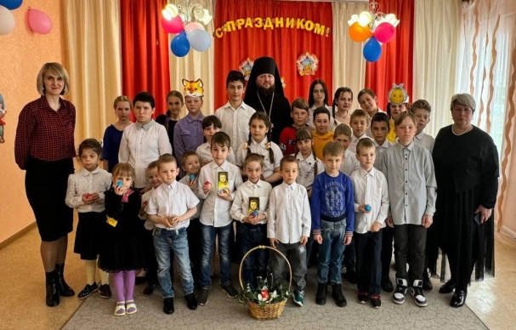
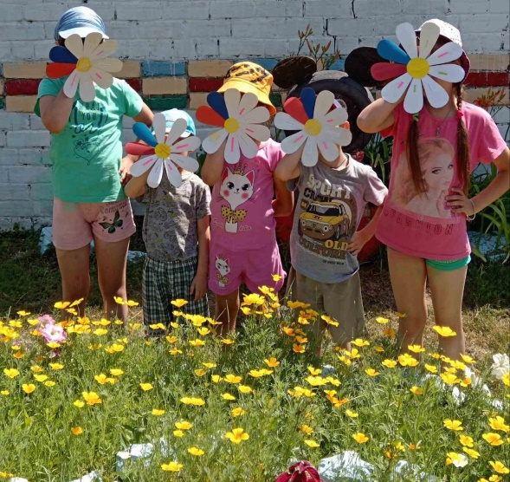
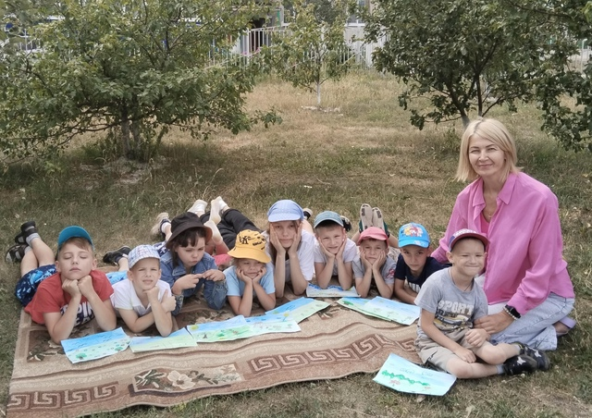
-снижение числа детско – родительских конфликтов, случаев ухода несовершеннолетних из семьи, количества несовершеннолетних, стоящих на учете;
-задействованность широких слоев подрастающего поколения в реализации программы;
-укрепление здоровья подрастающего поколения;
-получение знаний и умений в организации своей жизни и самовоспитания, самообразования, самоопределения;
- снижение численности детей с девиантным поведением, преодолевших трудную жизненную ситуацию.

Slide 8

Мы всегда готовы прийти на помощь
семье и детям!
433396
РФ, Ульяновская область,
Сенгилеевский район,
р.п. Красный Гуляй,
ул. Строительная, д. 14
Директор - Митулова Е.Ю.
8 - 84233 2 - 71 - 01,
8 - 84233 2 - 71 - 34.
Адрес сайта: ogku-rucheek.usite.pro
е- mail: rucheek73@bk.ru

